Slide 1
Запомни, расчёт очень важен:
Два метра – приблизительно сажень.
Рисуем, чтоб каждый запомнить мог.
Четыре сантиметра – один вершок.
Запомни: эта работа не тяжка:
Один сантиметр – четверть вершка.

Slide 2


Slide 3

далекие исторические времена человеку приходилось постепенно постигать не только искусство счета, но и измерений. Когда наш предок – древний, но уже мыслящий попытался найти для себя пещеру, он вынужден был соразмерить длину, ширину и высоту своего будущего убежища с собственным ростом. А ведь это и есть измерение. Изготовляя простейшие орудия труда, строя жилища, добывая пищу, возникает необходимость измерять расстояния, а затем площади, емкости, массу, время. Наш предок располагал только собственным ростом, длиной рук и ног.

Slide 4
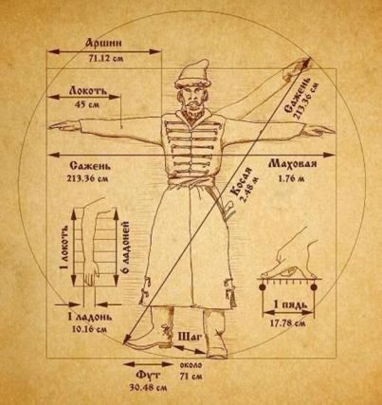
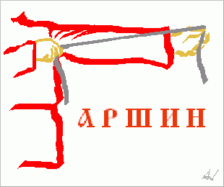
С древности, мерой длины и веса всегда был человек: на сколько он протянет руку, сколько сможет поднять на плечи и т.д. Система древнерусских мер длины включала в себя следующие основные меры: версту, сажень, аршин, локоть, пядь и вершок.
АРШИН - старинная русская мера длины, равная, в современном исчислении 0,7112м. Аршином, так же, называли мерную линейку, на которую, обычно, наносили деления в вершках.

Slide 5
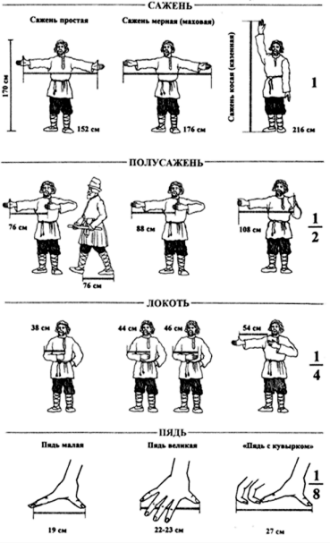
Для мелких мер длины базовой величиной была, применяемая испокон на Руси мера – «ПЯДЬ» (c 17-го века - длину равную пяди называли уже иначе – «четверть аршина», «четверть», «четь»), из которой глазомерно, легко можно было получить меньшие доли – два вершка (1/2 пяди) или вершок (1/4 пяди).

Slide 6
МАЛАЯ ПЯДЬ (говорили - "пядь"; с 17-го века она называлась – «четверть» <аршина>) - расстояние между концами расставленных большого и указательного (или среднего) пальцев = 17,78 см.
БОЛЬШАЯ ПЯДЬ - расстояние между концами большого пальца и мизинца (22-23 см.).
ПЯДЬ С КУВЫРКОМ ("пядень с кувырком", по Далю - 'п я д ь с кувыркой') - пядь с прибавкой двух суставов указательного палица = 27-31 см

Slide 7
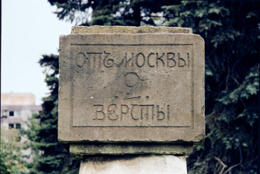
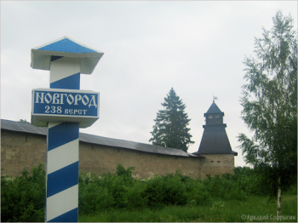
ВЕРСТА - старорусская путевая мера (её раннее название – «поприще»'). Этим словом, первоначально называли расстояние, пройденное от одного поворота плуга до другого во время пахоты.
Ставились на российских дорогах на расстоянии одной версты друг от друга

Slide 8
Величина версты неоднократно менялась. Уложением 1649 года была установлена «МЕЖЕВАЯ ВЕРСТА» в 1000 саженей. Позже, в XVIII веке наряду с ней стала использоваться и «ПУТЕВАЯ ВЕРСТА» в 500 саженей («пятисотная верста»).
МЕЖЕВАЯ ВЕРСТА - старорусская единица измерения, равная двум
верстам. Версту в 1000 сажен (2,16 км) употребляли широко в качестве измерения расстояний между населенными пунктами.
Ставились на российских дорогах на расстоянии одной версты друг от друга

Slide 9

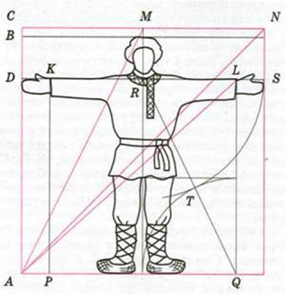
САЖЕНЬ - одна из наиболее распространенных на Руси мер длины. Различных по назначению (и, соответственно, величине) саженей было больше десяти.
«Маховая сажень» - расстояние между концами пальцев широко расставленных рук взрослого мужчины.
«Косая сажень» - самая длинная: расстояние от носка левой ноги до конца среднего пальца поднятой вверх правой руки.
МАХОВАЯ САЖЕНЬ - расстояние между концами средних пальцев раскинутых в стороны рук - 1,76м.
КОСАЯ САЖЕНЬ (первоночально "косовая") - 2,48м.
Сажени употреблялись до введения метрической системы мер.

Slide 10
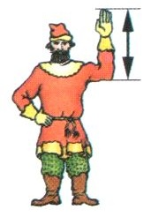
ЛОКОТЬ - равнялся длине руки от пальцев до локтя (по другим данным – «расстояние по прямой от локтевого сгиба до конца вытянутого среднего пальца руки»). Величина этой древнейшей меры длины, по разным источникам, составляла от 38 до 47 см.
Локоть имел несколько значений — неполный локоть, двухладонный локоть, большой локоть. Большой локоть (почти в два раза больше локтя).

Slide 11
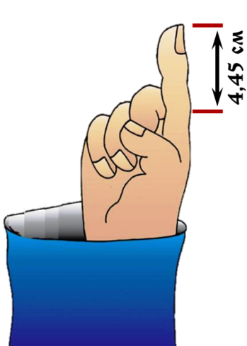

Два вершка – это около девяти сантиметров:
4,45 × 2 = 8,9 см.
Людей такого роста не бывает. В чем же разгадка?

Slide 12
При определении роста человека или животного счёт вёлся после двух аршин (обязательных для нормального взрослого человека): если говорилось, что измеряемый был 15 вершков роста, то это означало, что он был 2 аршина 15 вершков, т.е. 209 см.
«От горшка два вершка!» – Это сколько?
0,71 × 2 + 4,45 × 2 ≈ 151 см
Рост в Вершках | 1 | 3 | 5 | 7 | 9 | 10 | 15
Рост в метрах | 1,47 | 1,56 | 1,65 | 1,73 | 1,82 | 1,87 | 2,09

Slide 13

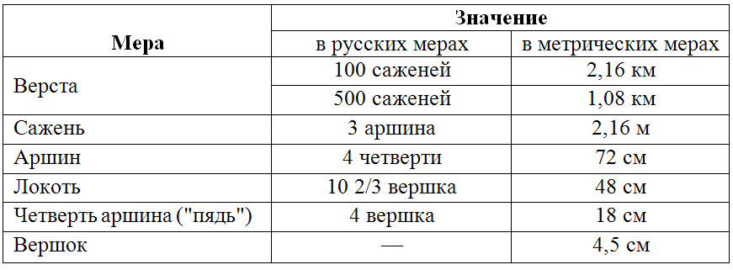

Slide 14
Послан человек из Москвы на Вологду, и велено ему в хождении своём совершати на всякий день по 40 вёрст; потом другий человек в другий день послан в след его, и велено ему идти на день 45 вёрст, и ведательно есть, в коликий день постигнет второй первого.
* * *
Идёт один человек в город и проходит в день по 40 вёрст, а другой человек идёт навстречу ему из другого города и в день проходит 30 вёрст. Расстояние между городами 700 вёрст. Через сколько дней путники встретятся? Какое расстояние между городами в километрах?
* * *
Выразите в метрах и сантиметрах:
а) высоту терема, равную трём косым саженям;
б) длину отрезка полотна, равную 15 локтям;
в) ширину горницы, равную двум маховым саженям и трём локтям.

